Slide 1
О проблемах загрязнения рек Беларуси и необходимости реконструкции очистных сооружений Ю.П. Седлухо, д. т. н., проф. БНТУ
В последние годы количество сбрасываемых сточных вод в реки Беларуси стабилизировалось и составляет около 1000 млн. м³ в год. Из них 65-70% относится к «нормативно очищенным» около 30% у «условно чистым» и менее 1% к «недостаточно очищенным».
К «нормативно очищенным» относятся сточные воды, «пропущенные через очистные сооружения» (термин Нац. стат. ком. РБ) и по данным их владельцев, отвечают «временно установленным нормативам допустимых концентраций и допустимых сбросов», т.к. ни одни из них не могут обеспечить нормативное качество очистки.

Slide 2
Основными источниками загрязнения речных вод являются сточные воды, формирующиеся в Минске и наиболее крупных городах (см. табл. 1)
Сброс загрязняющих веществ в составе сточных вод за 2011 г.
Показатель | Всего по РБ, тонн | г. Минск | г. Минск и областные центры | 20 наиболее крупных очистных сооружений
Органические вещества (БПК₅) | 8400 | 23 | 56 | 73
Азот аммонийный | 5900 | 21 | 57 | 85
Азот нитратный | 3400 | 37 | 55 | -
Взвешенные вещества | 12600 | 26 | 51 | -
СПАВ | - | 18 | 47 | -
Нефтепродукты | 110 | 27 | 45 | 76
Тяжёлые металлы | 522 | 10 | 28 | 48

Slide 3
В связи с существенным уменьшением водопотребления на хозяйственно-питьевые нужды и спадом производства, сброс сточных вод на очистные сооружения за последние 20-25 лет сократился более, чем в 2 раза. Степень их загрузки по объёму поступающих стоков в наиболее крупных городах составляет 30-65% (см. табл.2).
Степень загрузки очистных сооружений крупных городов (% от проектной мощности)
Город | %
Минск | 52
Гомель | 65
Гродно | 55
Брест | 33
Витебск | 47
Могилёв | 43
Солигорск | 53
Мозырь | 61
Барановичи | 41
Орша | 52
Пинск | 60
Бобруйск | 32
Борисов | 32
Жодино | 53

Slide 4
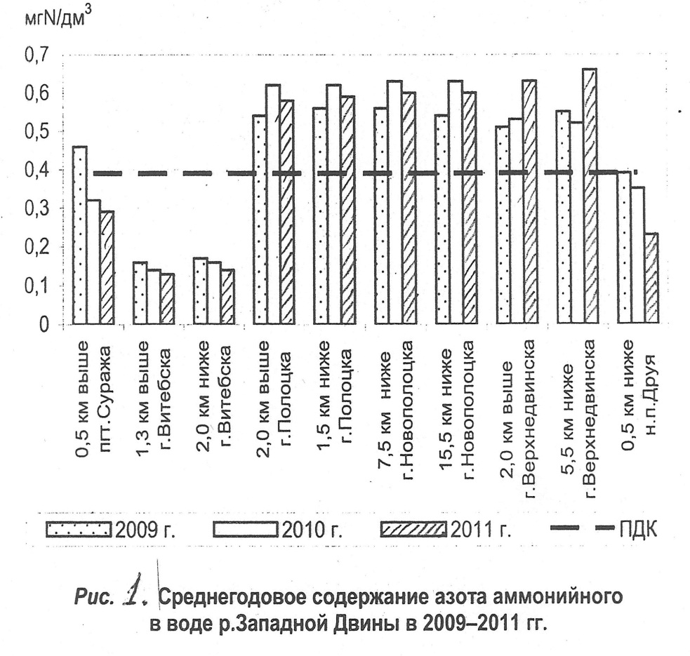
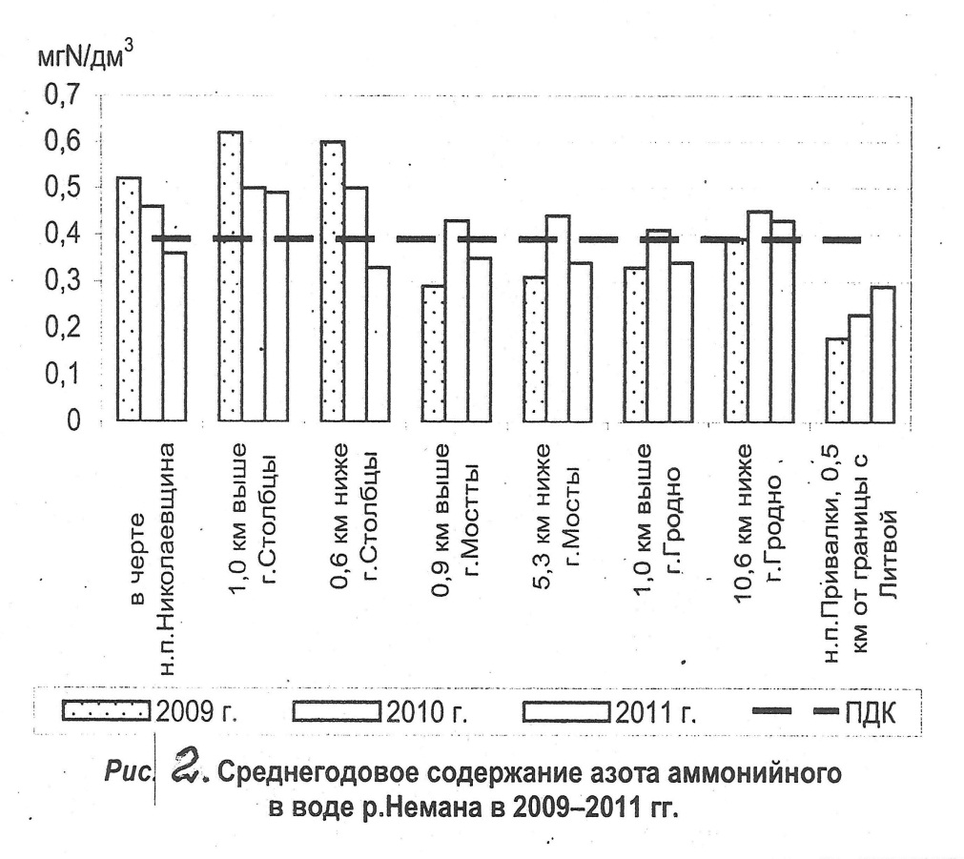
Однако при этом значительно увеличились концентрации загрязнений по взвешенным веществам, органическим, азотным и фосфатным соединениям. В результате этого в реки поступают недостаточно очищенные стоки, содержащие эти вещества в концентрациях, превышающих установленные нормативы (см. 1-11).

Slide 5
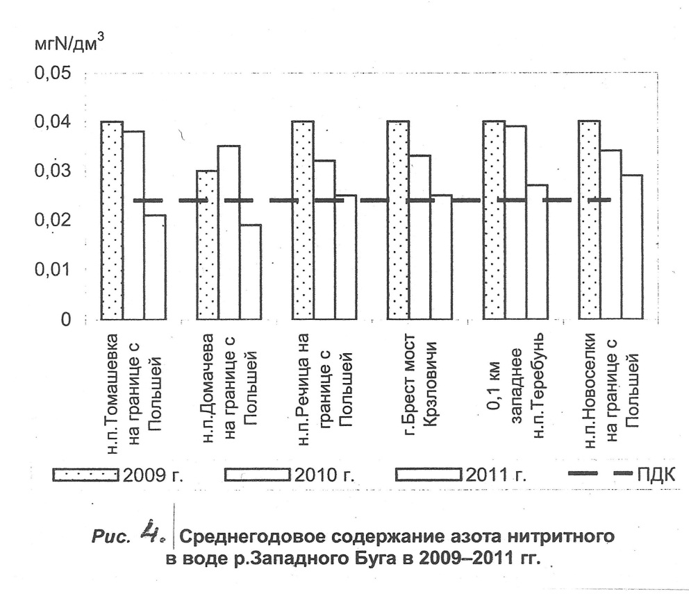
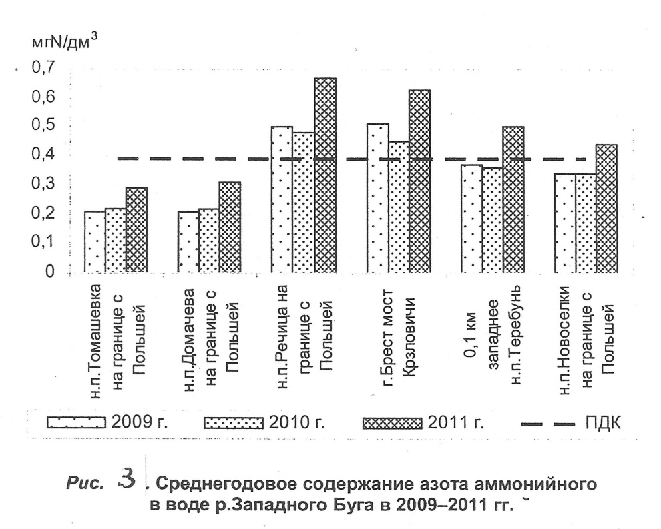
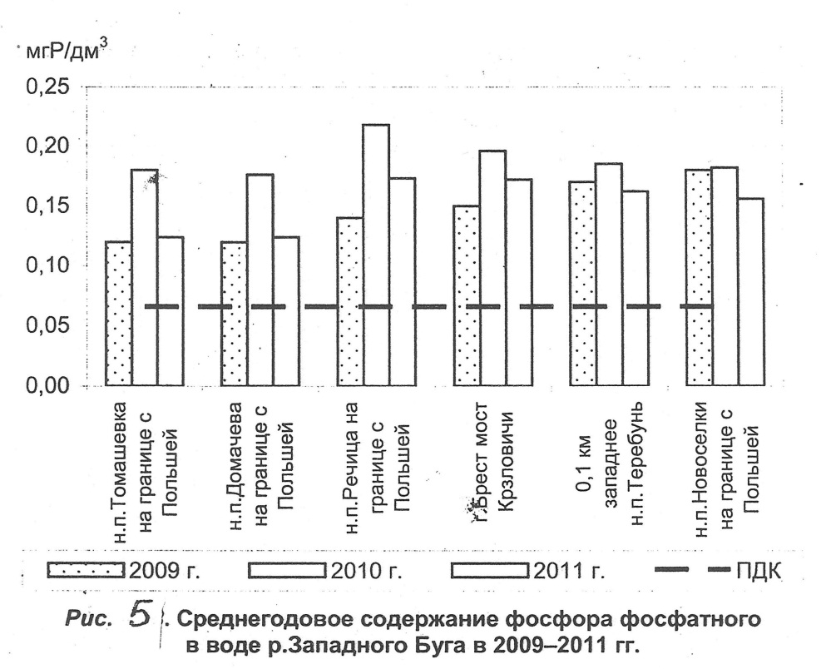

Slide 6
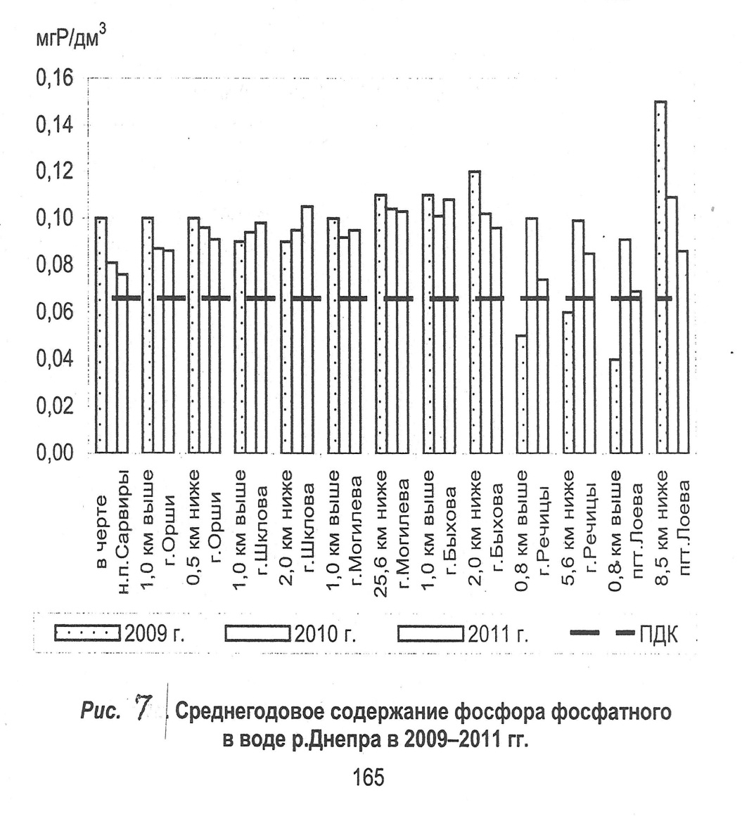
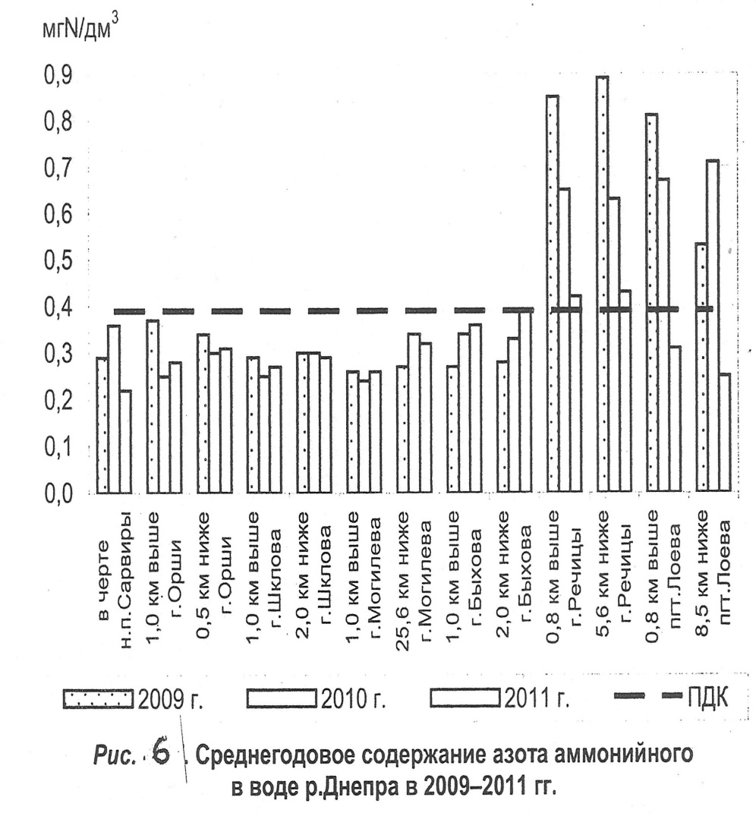

Slide 7
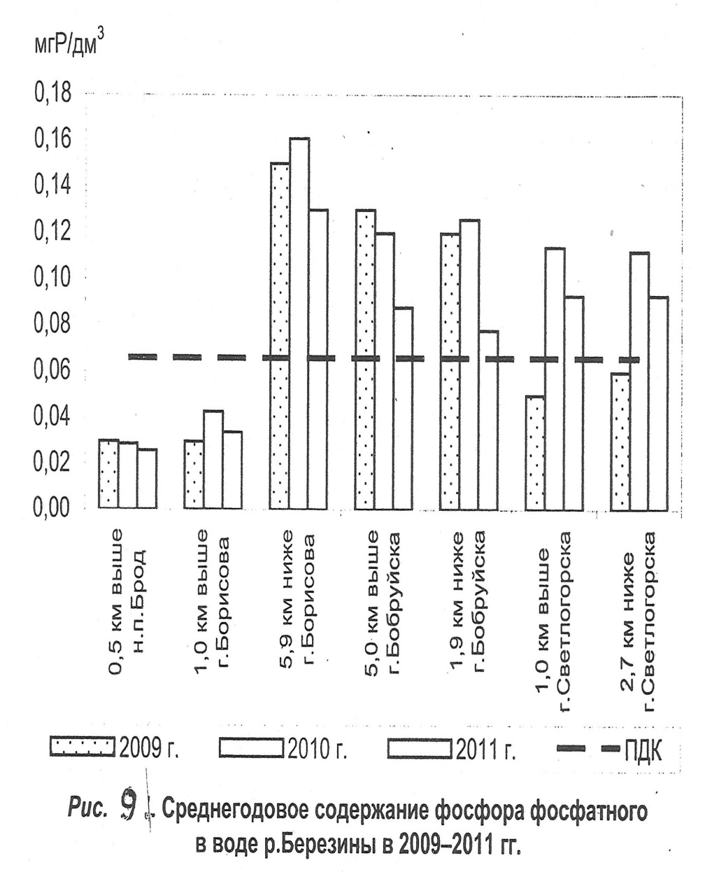
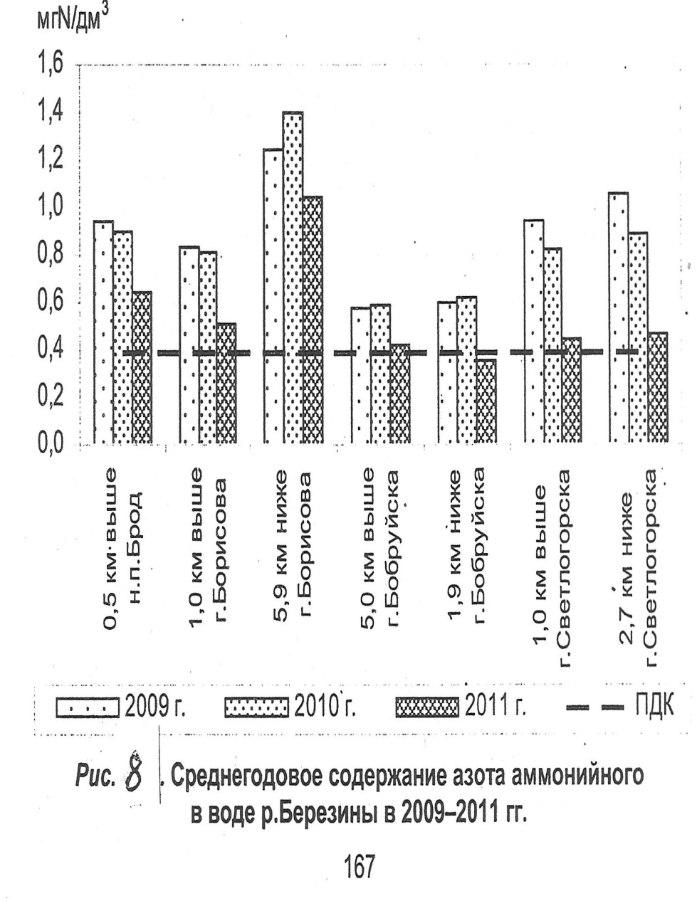

Slide 8
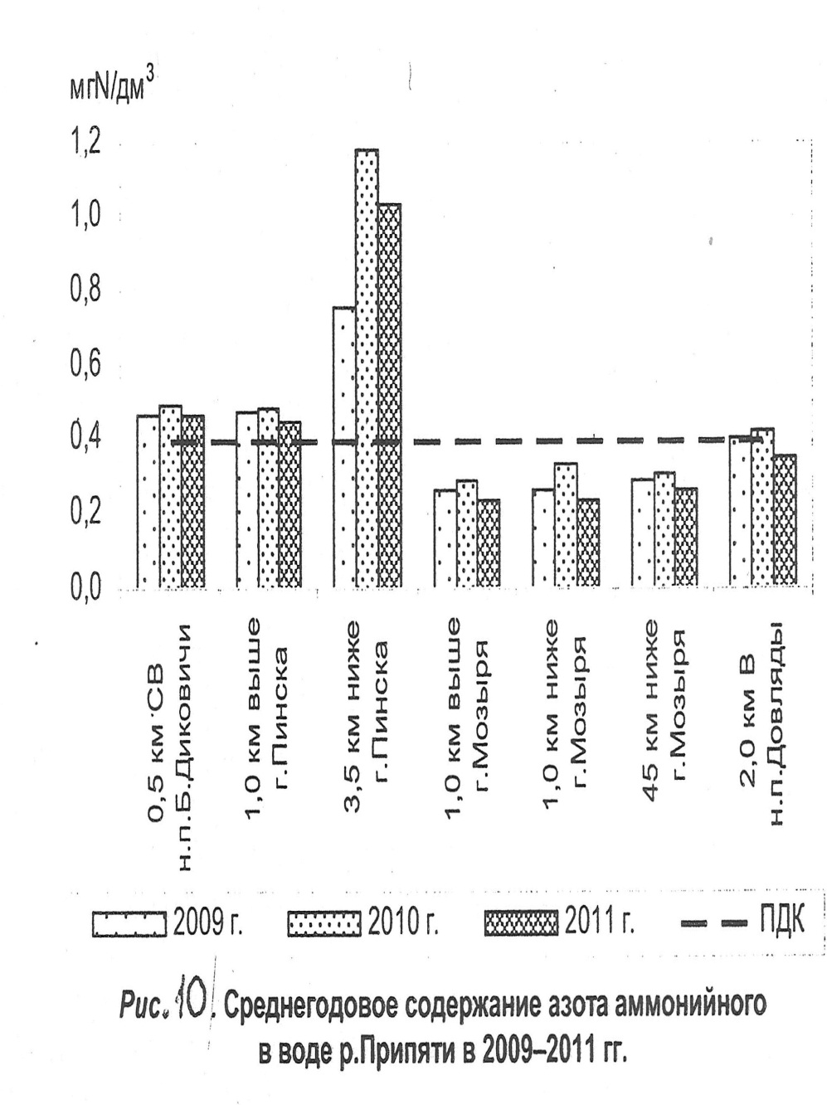
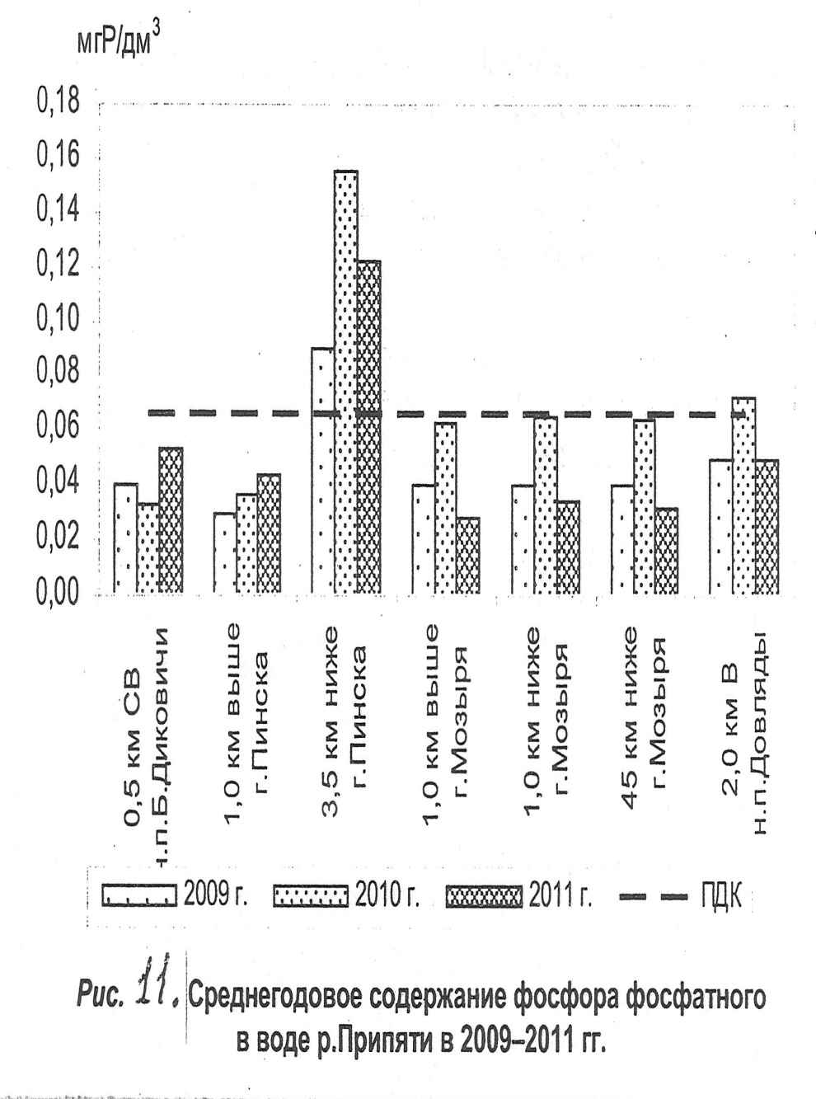

Slide 9
Уровень нагрузки по загрязнениям сточными водами на отдельные бассейны рек приведены в таблице 3. Самой грязной рекой Беларуси является Свислочь. Для разбавления сбрасываемых в неё сточных вод Минска до уровня ПДК требуется 337% её стока, т.е. в 3,37 раза больше, чем фактический сток!
Не спасает положение и дальнейшее разбавление этих загрязнений стоком Березины и даже Днепра (соответственно 120 и 90% стока этих рек необходимо использовать для разбавления сточных вод до уровня ПДК).
В целом по Беларуси около 40% стока всех рек республики мы могли бы успешно загрязнить до уровня ПДК. И это при том, что эти расчёты сделаны при условии, что вода в этих водах кристально чистая.
Степень влияния сбросов загрязнений сточных вод на качество поверхностных вод бассейнов рек (2011 г.)
(в % речного стока, необходимого для разбавления сточных вод до уровня ПДК)
Бассейн реки | Требуемый % речного стока для разбавления
Свислочь | 337,1
Березина | 120,9
Зап. Буг | 89,7
Днепр | 56,6
Нёман | 40,7
Ясельда | 27,3
Мухавец | 26,1
Сож | 26,1
Припять | 20,2
Вилия | 17,6
Зап. Двина | 13,5

Slide 10
Выводы
Большинство рек Беларуси на всей или значительной их протяжённости загрязнено биогенными элементами (соединениями азота и фосфора) до уровня и выше ПДК, что вызывает усиленную их эвтрофикацию.
Основными источниками загрязнения рек Беларуси являются сточные воды, формирующиеся в наиболее крупных городах республики.
В связи с сокращением хозяйственно-бытового водопотребления степень загрузки очистных сооружений по объёму поступающих стоков составляет 30-65%.
Несмотря на низкую загруженность , существующие очистные сооружения, построенные и реализующие технологии 60-80-х годов прошлого века, не могут обеспечить требуемый уровень удаления органических веществ и биогенных элементов (азота и фосфора).
Строительные конструкции выведенных из эксплуатации ёмкостных сооружений (отстойники и аэротенки) на большинстве крупных очистных сооружениях находятся в удовлетворительном состоянии и могут быть использованы для реализации современных технологий удаления биогенных элементов ( нитри-, денитрификации и дефосфатирования). В противном случае, без специальной консервации, они разрушатся.

Slide 11
Рекомендации
Разработать Государственную программу (ГП «Чистые реки») по реконструкции (ретехнологизации) действующих наиболее крупных очистных сооружений с целью реализации современных высокоэффективных технологий очистки городских сточных вод, в первую очередь технологий биологического удаления органических веществ и биогенных элементов – азота и фосфора.
Основной задачей ретехнологизации является достижение нормативных
показателей качества очищенных сточных вод (уход от временно допустимых
нормативов) при максимальном использовании действующих и высвободившихся
сооружений.
Реализация программы должна включать следующие этапы (разделы):
Детальное натурное обследование наиболее крупных очистных сооружений. Выбор сооружений, оказывающих наибольшее влияние на загрязнение водоёма-приёмника сточных вод. Разработка программы их ретехнологизации.
Анализ проектов ретехнологизации очистных сооружений в других странах, в первую очередь, в России (Москва, Санкт-Петербург и др.). Разработка концепции и нормативных документов на проектирование и реконструкцию действующих очистных сооружений.
Поэтапная реализация программы ретехнологизации конкретных объектов (технико-экономическое обоснование, проектирование, строительство, поставка оборудования, пуско-наладочные работы, ввод в эксплуатацию).

Slide 12
2. Для реализации программы целесообразно:
Организовать инжиниринговый центр (возможно, на базе «Белкоммунпроекта»), с закреплением за ним базового предприятия–полигона для исследований, исследовательской лаборатории, проектного бюро.
Выделение нескольких грантов для молодых исследователей по данному направлению.
Ответственность за весь цикл инжиниринговых работ, начиная от обследования объекта и заканчивая сдачей его в эксплуатацию, возлагается на данный центр.
Финансовое, кадровое и материальное обеспечение при выполнении пп.1.1 и 1.2 обеспечивается в рамках выполнения данной программы, а выполнение п.1.3 производится на основании договоров с собственниками очистных сооружений.
Для финансирования данной программы целесообразно создать фонд из средств экологического налога, поступающих от предприятий, в наибольшей мере влияющих на уровень загрязнения водных объектов.

Slide 13
Для малых городов и сельских населённых пунктов:
Исключить порочную практику использования для очистки сточных вод сложных технологических схем и оборудования.
Активизировать строительство централизованных и децентрализованных систем канализации (в первую очередь в агрогородках) с использованием компактных очистных установок заводского изготовления, отвечающим требованиям ТКП 17.06-08-2012.

